Slide 1
Vzdělávací program esafety – Bezpečné virtuální prostředí eS 3.1 Rizika sociálních sítí

Slide 2
Co je tématem kurzu?
Sociální sítě
Efekty internetu
Hlavní rizika
Jak čelit rizikům
Učíme „Babiččino pravidlo“
Stáváme se uživateli sítí

Slide 3
Znáte je?
www.youtube.com/watch?v=1pahLo5TTy4
Notes:
Wikipedia, Twitter, YouTube, Foursquare, LinkedIn, Instagram, Facebook, Flickr, Google+, Tumblr, Pinterest, Ask.fm, MySpace;
video Sociální sítě 2014: https://www.youtube.com/watch?v=1pahLo5TTy4 – (4:28, aj) – dobré shrnutí

Slide 4
FB má více než 1 miliardu aktivních uživatelů
Více než 50 % uživatelů FB je mladších 30 let
http://vincos.it/world-map-of-social-networks/
Notes:
Zdroj: http://vincos.it/world-map-of-social-networks/

Slide 5
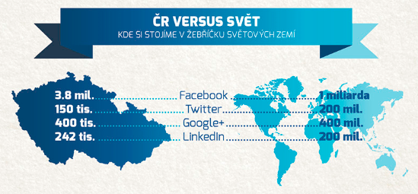
A co ČR?
…………………………..880 tis.
http://www.doba-webova.com/cs/statistiky-pro-socialni-sit
……………628 tis.
………………………304 tis.
Notes:
Zdroj: http://www.doba-webova.com/cs/statistiky-pro-socialni-sit

Slide 6
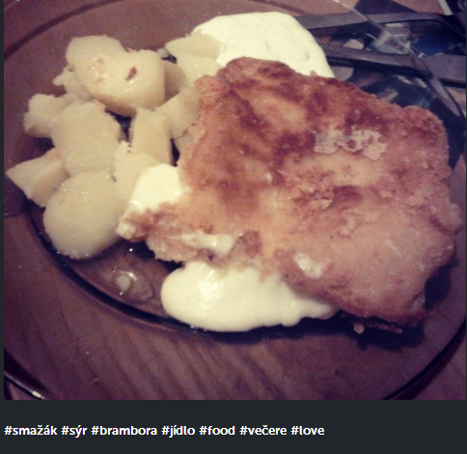
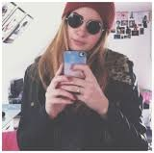
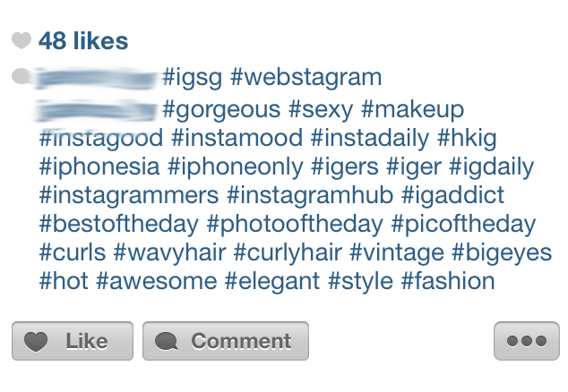
Nový slovník sociálních sítí?
Selfie, like, tweet, food blogging, hashtag, places…

Slide 7
Instant Messaging (IM)
Za specifický typ sociálních sítí můžeme považovat tzv. Instant Messangery.
Jedná se o webové služby, které umožňují svým uživatelům komunikovat mezi sebou v reálném čase a vidět, kdo z přátel je právě online.
Nejznámějšími službami tohoto typu jsou ICQ a Skype, v poslední době stále populárnější Whats App (mobilní IM aplikace)
Doplněk ve formě IM služby dnes nabízí i Google (Hangouts) a Facebook (zprávy, chat)
Většina tohoto typu služeb nabízí i internetové volání, videochaty, telekonference atd.

Slide 8
Výzkum EU Kids Online 2011
9 – 12 let
13 – 16 let
38 %
77 %
Má účet na sociální síti.
20 %
49 %
Má účet na FB.
29 %
27 %
Má účet nastaven jako „veřejný“.
každý 6.
každý 3.
Má na svých sociálních sítích více než 100 známých.
Děti využívající sociální sítě jsou mnohem častěji konfrontovány s nevhodným online obsahem a jsou vystaveny kyberšikaně.
Každé čtvrté dítě komunikuje přes sociální sítě s lidmi, které potkalo pouze online.
http://www.lse.ac.uk/media@lse/research/EUKidsOnline/EU%20Kids%20Online%20reports.aspx
Notes:
20% dětí 9 – 12 let má FB, ačkoli pravidla FB povolují jeho využívání až od 13 let
http://www.lse.ac.uk/media@lse/research/EUKidsOnline/EU%20Kids%20Online%20reports.aspx

Slide 9
Internet = sociální sítě?
Dnes už vlastně ano, tím spíš pro mladé.
A co se tím mění?
Ztráta zábran: nedostatek vizuálních reakcí redukuje empatii.
Doba trvání & vyhledatelnost: síť jako stálý archiv.
Opakovatelnost: schopnost kopírovat cokoli a kamkoli.
Škálovatelnost: vysoce potenciální viditelnost.
Neviditelné publikum: nikdy nevíte, kdo se dívá.
Popírání veřejného a soukromého: hranice nejsou zřetelné.
Notes:
danah boyd (2008). Taken Out of Context: American Teen Sociality in Networked Publics. Ph.D. thesis. University of California, Berkeley [Online] (URL http://www.danah.org/papers/TakenOutOfContext.pdf

Slide 10
Prostředí plné rizik
Sociální sítě jsou ideálním prostředím pro celou řadu projevů rizikového chování:
Zveřejňování osobních údajů
Kyberšikana, projevy agrese
Kyberstalking
Kybergrooming
Sexting
Porušování autorských práv
Tvorba a sledování nevhodného obsahu

Slide 11
Zveřejňování osobních údajů
Je to příliš jednoduché.
Nejde pouze o jméno, adresu, telefon…
Čím více sociálních sítí, tím více údajů.
Textové informace, fotografie, videa…
Nekontrolovatelné šíření…
Co se jednou na internetu objeví, je těžké z něj odstranit.

Slide 12
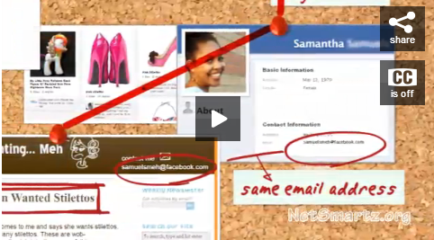
Zveřejňování osobních údajů
Co lze zjistit o pěti teenagerech pomocí 6 kliků myší?
A co si o tom myslí oni sami?
www.netsmartz.org/RealLifeStories/6DegreesOfInformation
Notes:
http://www.netsmartz.org/RealLifeStories/6DegreesOfInformation - video - zajímavý "pokus" co jeden dospělý najde o 5 teenagerech pomocí 6 kliků na internetu (7:26), zatím pouze v aj

Slide 13
Zveřejňování osobních údajů
Skutečnými klíči k našemu soukromí jsou projevy osobní povahy.
sdílení veškerých denních aktivit – co, kde, kdy, s kým
„čekování se“ na různých místech
sdělování plánů prázdnin, dovolených, akcí, kterých se „zúčastním“ - skvělé podmínky pro zloděje - ví přesně, kdy nebudete doma

Slide 14
Kyberšikana, projevy agrese
Ředitel školy byl informován učitelkou, že na adresu jejího žáka přichází hanlivé maily jménem matky jednoho ze spolužáků. Mail byl značně hrubý a neomalený. Významný český provider odmítl na tři opakované výzvy situaci jakkoli řešit, protože prý nešlo o nic závažného. Na výzvu k dalšímu řešení již dále vůbec ani neodpověděl.
a někdy to končí tragicky…
Notes:
http://www.ceskatelevize.cz/ct24/svet/237580-kybersikana-zabiji-sebevrazdy-divek-hybou-britanii-kanadou-i-italii/
http://www.ceskatelevize.cz/ct24/svet/194501-padl-trest-za-facebookovou-vrazdu-ktera-sokovala-nizozemsko/
http://www.jenzeny.cz/sex-vztahy/psychologie/divky-ktere-zemrely-kvuli-facebooku-2180.html
http://www.blesk.cz/clanek/zpravy-udalosti-zahranici/123184/prvni-sebevrazda-kvuli-kybersikane-na-facebooku.html

Slide 15
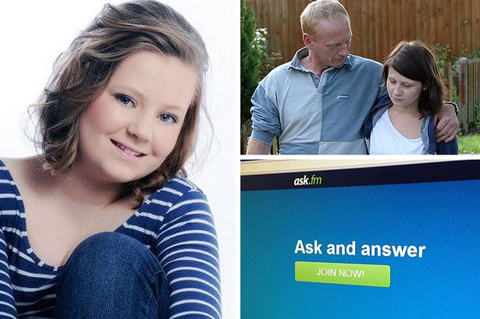
Kyberšikana, projevy agrese Ask.fm – nové možnosti kyberšikany
Sociální síť fungující na principu dotazování.
Uživatelé si vzájemně pokládají otázky a odpovídají na ně.
Velmi oblíbená síť mezi teenagery (celosvětově 65 milionů uživatelů, polovina ve věku pod 18 let).
V září 2013 byl hodně viditelný případ sebevraždy 14 leté britské dívky vyvolané právě šikanováním na Ask.fm.
Notes:
http://www.ceskatelevize.cz/ct24/svet/237580-kybersikana-zabiji-sebevrazdy-divek-hybou-britanii-kanadou-i-italii/

Slide 16
Kyberstalking
Sociální sítě mohou být velmi jednoduchým nástrojem pro sledování.
Usnadňují stalkerům práci, zejména, když si oběti nedostatečně chrání své soukromí.

Slide 17
Kybergrooming dětská pornografie
Široká paleta otevřených profilů dětí, mezi kterými si groomer může vybírat.
Stále snazší oslovování dětí různou formou (soutěže, skupiny, akce…).
Moderní trend maminek sdílících v obrovském množství fotografie svých nahatých dítek.
Učitel objevil falešný facebookový profil, který nabádal dívky, aby se staly modelkami pro spodní prádlo. Učitel byl konsternován, protože inzerát byl určen pro nezletilé dívky. Facebook profil neodstranil, ani když se na něj obrátilo více osob se stejným problémem. Policie prohlásila, že nemůže nic dělat. Anglický helpline
Notes:
http://cejkamichael.blog.respekt.ihned.cz/c1-61592170-rajcatovy-pedotlak
http://www.ceskatelevize.cz/ct24/domaci/213797-batolata-na-facebooku-ohrozuji-rodice-nevedomky-sve-deti/

Slide 18
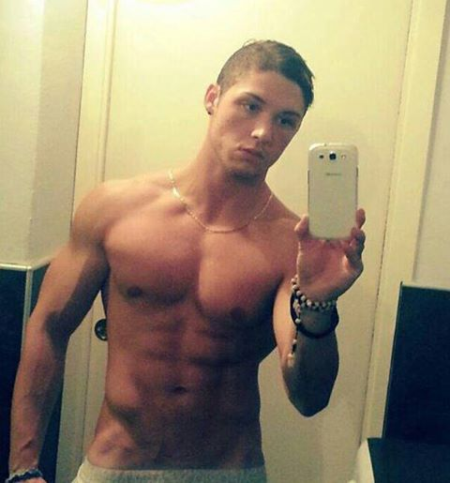
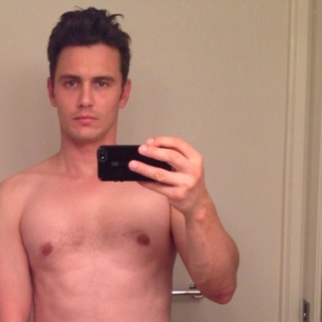
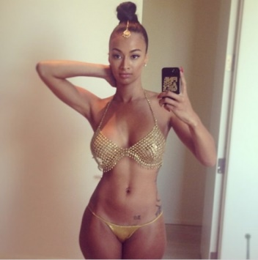
Sexting
Vyfotit se ve svůdné pozici a „pochlubit se“ na FB či instagramu – nový trend „koupelnových selfies“

Slide 19
Porušování autorských práv
Všichni sdílí všechno…
…tak to asi můžu taky.
Porušování autorských práv je na internetu každodenním problémem.
Sociální sítě umocňují pocit, že žádná autorská práva nejsou.

Slide 20
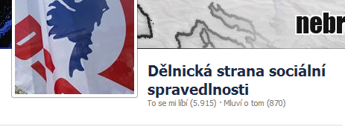
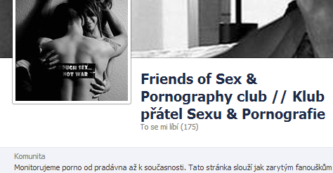
Nevhodný obsah
Pornografie
Dětská pornografie
Násilí
Šíření nenávisti, extremistických nálad
Rasismus, xenofobie
Pro-ana stránky
Notes:
Viz. FB skupina: Přidej sem koho chceš !! (pornografické materiály, násilí, selfie – hodnocení – přes 40 tisíc členů) – (https://www.facebook.com/groups/pridejsemkohochcesorg/)
http://ona.idnes.cz/nezdrave-trendy-ze-socialnich-siti-due-/styl.aspx?c=A140514_183912_styl_brv#utm_source=sph.idnes&utm_medium=richtext&utm_content=clanek-box

Slide 21
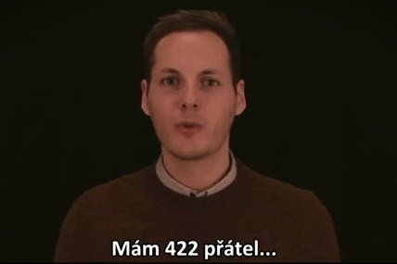
Další možný projev? Odosobnění, osamělost…
youtu.be/M4WCEzhaIrc
Notes:
Video o prošvihávání příležitostí a závislosti na sociálních sítích a mobilu (4:58, s titulky)

Slide 22
Jak se chránit?
Nebýt na sociálních sítích není řešení.
dospělí
děti
Lépe dětem porozumí, když budou vědět, co kde dělají, jak sociální sítě fungují, jakým způsobem na nich mladí komunikují.
Děti budou vždy okolím tlačeny k tomu, aby na sociálních sítích fungovaly a vyřazení z kolektivu tímto způsobem je kontraproduktivní.
Řešení je:
sociální sítě si vybírat, využívat je bezpečně, s rozmyslem a mít přehled o tom, co na nich sdílím.

Slide 23
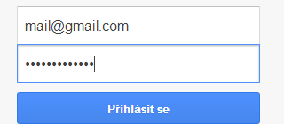
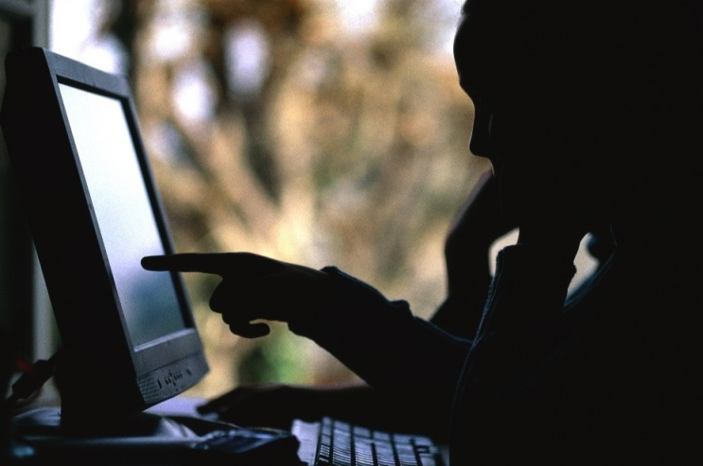
Jak se chránit? Zabezpečení, hesla, podmínky
Děkuji iTunes, že mi vrátil mých 400 liber, které můj šestiletý syn utratil během 4 dnů poté, co odhalil moje heslo… Má hrozný vkus na muziku…
Nejpoužívanější hesla roku 2013
123456
password (heslo)
12345678
qwerty
abc123
123456789
111111
1234567
iloveyou
123123
http://www.eset.com/cz/o-nas/blog/article/zebricek-nejpouzivanejsich-hesel-2013/
Notes:
http://www.eset.com/cz/o-nas/blog/article/zebricek-nejpouzivanejsich-hesel-2013/

Slide 24
Jak se chránit? Zabezpečení, hesla, podmínky
Pro registrace na sociálních sítích si založte speciální e-mailovou schránku.
Používejte silná hesla, nikam si je nepište, nikomu je neříkejte.
Používejte pro různé služby různá hesla.
Odhlašujte se (zejména pokud má k počítači přístup ještě někdo jiný než vy).
Silné heslo?
Alespoň 8 znaků
Ze tří znakových řad
Ideálně „slovo“ co na první pohled nedává smysl
Například:
Skákal Pes Přes Oves Přes Zelenou Louku
SPpOpZL7

Slide 25
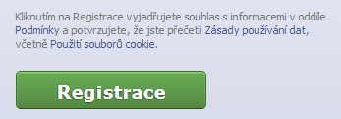
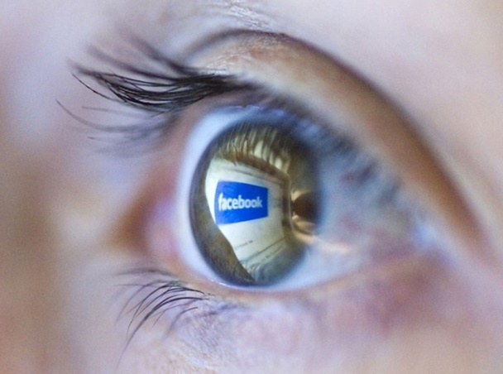
Jak se chránit? Zabezpečení, hesla, podmínky
Opravdu jste je četli?
Ačkoli je FB do češtiny přeložen už téměř od svého počátku (2004), pravidla byla kompletně přeložena až v roce 2012.
Je dobré mít o pravidlech alespoň základní povědomí!
Notes:
zabezpečení FB účtu – bezpecne-online.cz

Slide 26
Jak se chránit? Zabezpečení FB účtu
Facebook, tak jako ostatní sociální sítě, je business – není pro lidi, ale pro peníze.
Je třeba s ním pracovat s tímto vědomím.
Bezpečné nastavení účtu.
Bezpečné nastavení ale nestačí, pokud si člověk bude do přátel přidávat každého, kdo ho o přátelství požádá a pokud se bude na síti chovat nezodpovědně.
Nová pravidla pro uživatele od května 2014 – defaultní nastavení vyšší bezpečnosti (vše pouze pro přátele, atd.), viz. http://www.tyinternety.cz/2014/05/23/clanek/facebook-meni-zakladni-nastaveni-prispevku-z-verejneho-na-pratele/.
Notes:
http://www.bezpecne-online.cz/viewdownload/4/25 – příručka pro zabezpečení FB účtu
Nová pravidla uživatelů 13 – 18 let: http://www.tyinternety.cz/2014/05/23/clanek/facebook-meni-zakladni-nastaveni-prispevku-z-verejneho-na-pratele/, http://newsroom.fb.com/news/2014/05/making-it-easier-to-share-with-who-you-want/, http://www.saferinternet.cz/aktuality/335-cloudove-sluzby-pro-skoly-i-dulezitost-ochrany-osobnich-dat.html

Slide 27
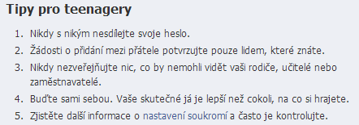
Jak se chránit? Bezpečnost na FB z pohledu FB
Vzhledem k mnoha problémům kyberšikany spojených s FB musel i poskytovatel této sítě zakročit:
Centrum rodinné bezpečnosti FB
je komplexní stránkou, která se stará o bezpečnostní aspekty Facebooku, základní texty jsou ve většině přeloženy do Čj, nicméně veškeré odkazy už směřují na anglicky psané materiály.
Notes:
https://www.facebook.com/help/safety

Slide 28
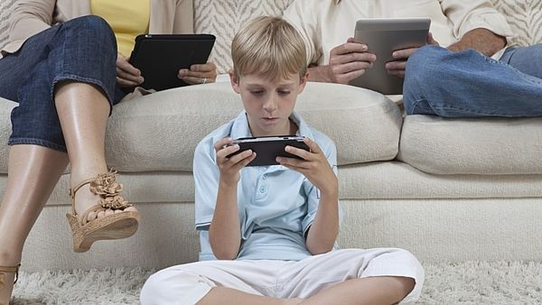
Mobily a sociální sítě
Čím dál více se rozšiřuje i využívání sociálních sítí prostřednictvím chytrých telefonů a tabletů, některé (např. Instagram) jsou na tomto principu přímo postavené.
Jak se tedy chránit v tomto případě?

Slide 29
Mobily a sociální sítě
Je třeba si uvědomit, že nezajištěný mobil je pro zneužití osobních údajů ten nejjednodušší prostředek – spousta lidí má na mobilu neustále otevřený přístup k e-mailu, Facebooku a dalším aplikacím.
Silné heslo a zamykání mobilu je základ (nastavit automatické zamknutí po nějaké době nečinnosti)
Využívání veřejných wi-fi s rozmyslem
Vypínání automatického připojování k sítím
Pravidelné aktualizace a kontroly
Kvalitní antivir a firewall
Notes:
http://www.bezpecne-online.cz/viewdownload/4-brozury-a-letaky/59-10-tipu-pro-bezpecne-uzivani-mobilu
eS 3.2 - Using the mobile phone in school – příručka pro učitele o užívání mobilních telefonů ve škole (pouze v Aj)

Slide 30
Mobily a sociální sítě
„Nemám v mobilu nic takového, co by mi vadilo, když si to někdo přečte…“
„Jsem velmi opatrný na svůj telefon….“
„Zapomínám a pak se do telefonu vůbec nedostanu…“
„Nevím, jak takové heslo má vypadat…“
„Je to strašná otrava zadávat takové heslo…“
„Trvá to dlouho zadat…“
Vymlouvat se člověk může pouze tak dlouho, dokud o mobil nepřijde a neuvědomí si všechny následky…

Slide 31
Babiččino pravidlo?
„Pamatujte na „pravidlo babičky“: Chtěli byste, aby obsah, který natáčíte nebo zveřejňujete, viděla vaše babička, váš šéf, budoucí zaměstnavatel, vaši rodiče nebo budoucí tchán a tchyně? Pokud ne, jeho zveřejnění asi nebude moc dobrý nápad.“
Babiččino pravidlo je zmíněno v průvodních dokumentech YouTube k bezpečnosti a platí pro internet jako celek.
Cokoliv chceme dát na web by mělo projít otázkou:
Chtěl/a bych, aby tohle viděla i má babička?
Pokud odpověď zní ne – asi by nebylo dobré tento obsah na internet dávat, protože kdo ví? Třeba právě Vaše babička (a nebo někdo ještě horší) se zrovna dívá.
Notes:
https://support.google.com/youtube/answer/2802244 – průvodní dokumenty YouTube k bezpečnosti

Slide 32
Babiččino pravidlo?
Obecně platí, že každý můj příspěvek je:
Dohledatelný: kýmkoli, kdykoli a kdekoli.
Věčný: kdokoli (dokonce vnoučata ) mohou najít, co jsem psal před 30 lety.
Kopírovatelný: jakmile se jednou tento příspěvek objeví, každý ho může zkopírovat, změnit a sdílet.
Globální pro kohokoli: Nemohu už ovlivnit, co si moji ´přátelé´ udělají s mou fotografií či mým příspěvkem ani kdo to potom uvidí.

Slide 33
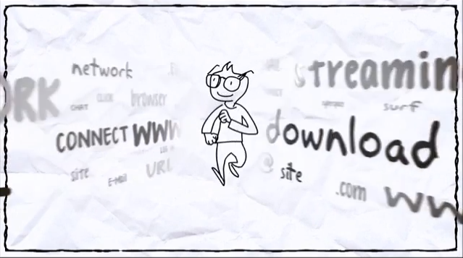
Jak se chovat na sociálních sítích?
www.tvspoty.cz/jak-se-chovat-na-socialnich-sitich/
Notes:
http://www.tvspoty.cz/jak-se-chovat-na-socialnich-sitich/

Slide 34
Užívání sociálních sítí
Je třeba mít na paměti, že sociální sítě jsou
dobrý sluha, ale špatný pán.
Umět sociální sítě efektivně využívat.
Znát podmínky a pravidla jejich užívání.
Být si vědom rizik.
Chránit si své soukromí.
http://www.edtechschools.com/whyweneedtospeaksocialmedi/?utm_source=dlvr.it&utm_medium=twitter
Notes:
http://www.edtechschools.com/whyweneedtospeaksocialmedi/?utm_source=dlvr.it&utm_medium=twitter – prezentace o tom, jak se chovat na sociálních sítích (pouze v Aj)

Slide 35
Využití při výuce?
Zkuste sociální sítě zapojit do výuky – Facebook skupiny, Twitter pro informování o novinkách, třídní blog, Wikipedie,…
Buďte kreativní – práci s novými technologiemi děti ocení
Pracujte online, buďte dětem příkladem
Notes:
http://www.teachthought.com/social-media/60-ways-to-use-twitter-in-the-classroom-by-category/ - 60 způsobů jak využít Twitter k výuce (pouze v Aj)

Slide 36
eTwinning, Edmodo
Sociální sítě pro školy, pedagogy, studenty
http://www.etwinning.cz/, http://www.etwinning.net/
Pro pedagogy – navazování mezinárodní spolupráce v projektech, lokalizované do čj
http://www.edmodo.com
Prostředí velmi podobné Facebooku určené ke komunikaci studentů a učitelů atd., zatím pouze v aj

